Slide 1
NCS능력단위평가 결과물제출
능력단위명 | UI 구현
성 명 | 오현아
제출일자 | 2021-12-16
안양이젠아카데미컴퓨터학원

Slide 2
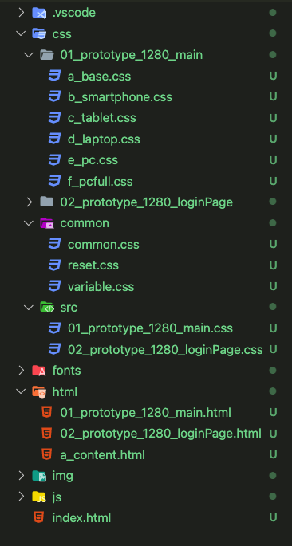
01. 반응형 웹 코딩 – 전체 문서파일 구조

Slide 3
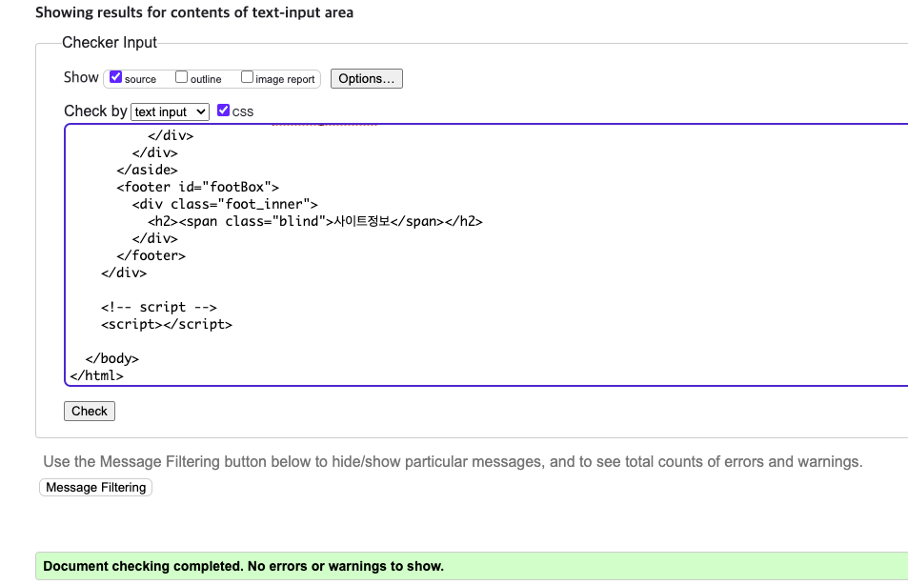
01. 반응형 웹 코딩 – 유효성 검사

Slide 4
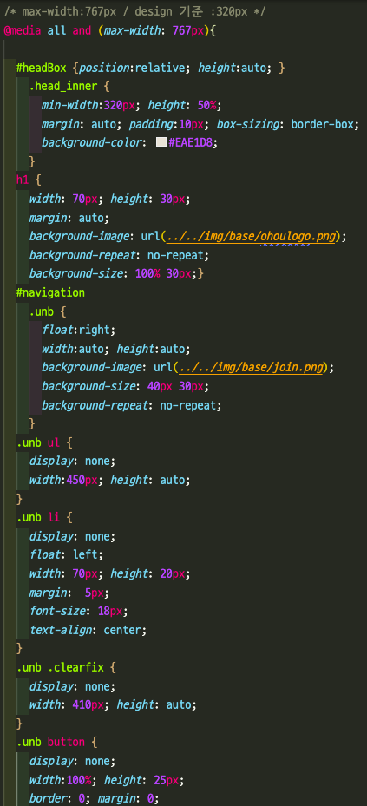
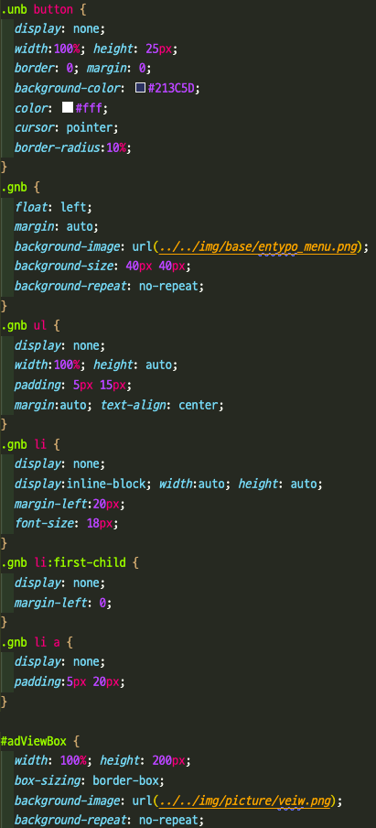
01. 반응형 웹 코딩 – 메인 페이지 – 코딩내용
(사이즈: 320px -모바일)

Slide 5
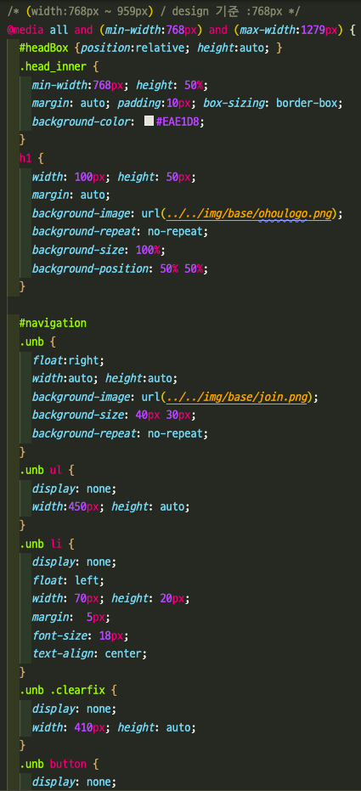
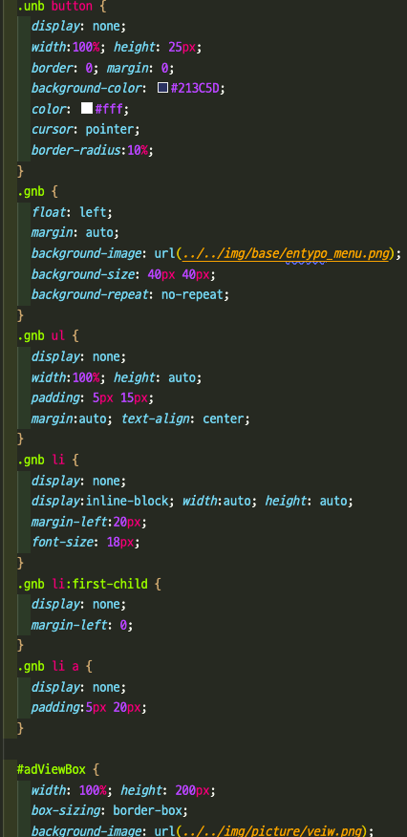
01. 반응형 웹 코딩 – 메인 페이지 – 코딩내용
(사이즈: 768px –tablet-v)

Slide 6
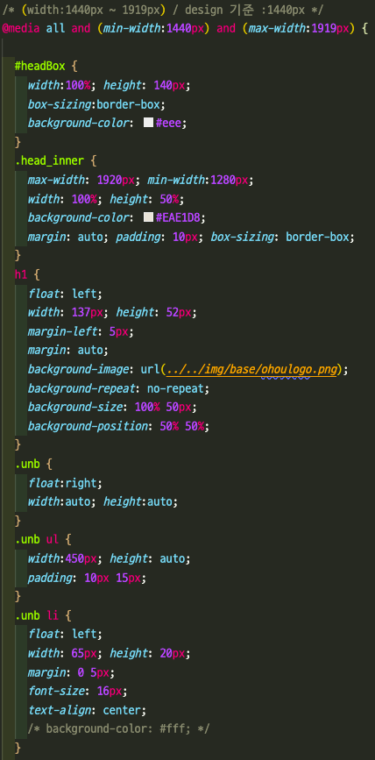
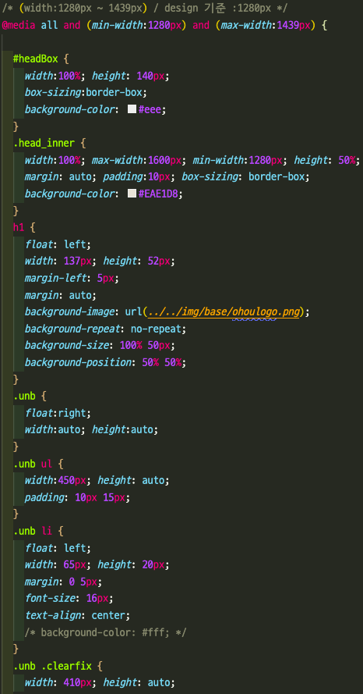
01. 반응형 웹 코딩 – 메인 페이지 – 코딩내용
(사이즈: 1280px –tablet-h)
(사이즈: 1440px –laptop)

Slide 7
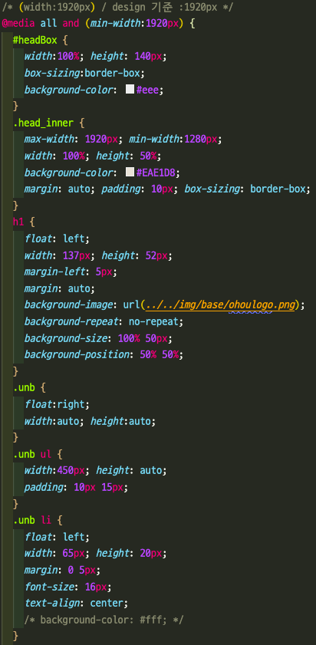
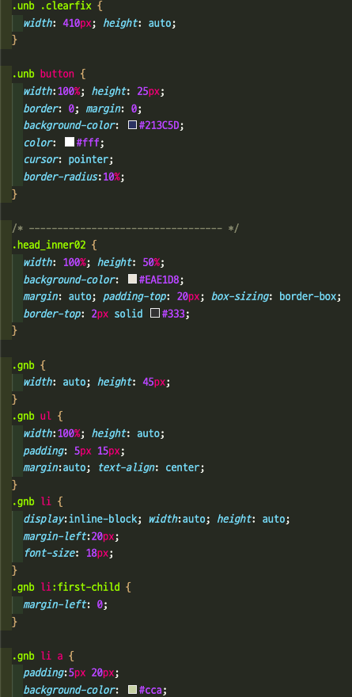
01. 반응형 웹 코딩 – 메인 페이지 – 코딩내용
(사이즈: 1280px –pcfull)

